Slide 1
MÁI TRƯỜNG TUỔI THƠ
TRƯỜNG TIỂU HỌC A MA KHÊ
GIÁO VIÊN: ĐẶNG THỊ MINH
KẾ HOACH BÀI DẠY
MÔN: TOÁN LỚP 1

Slide 2
MÁI TRƯỜNG TUỔI THƠ

Slide 3
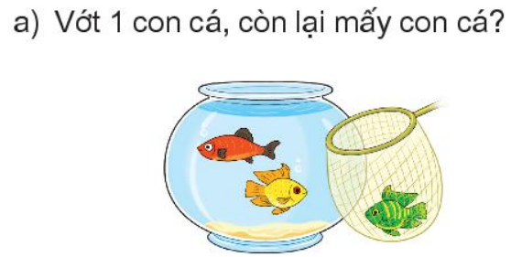
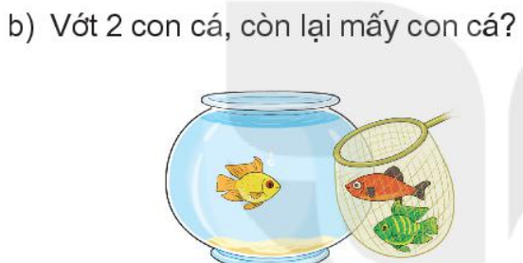
MÁI TRƯỜNG TUỔI THƠ
3 - 1 = 2
3 - 2 = 1

Slide 4
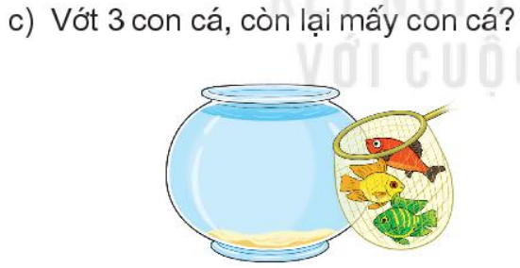
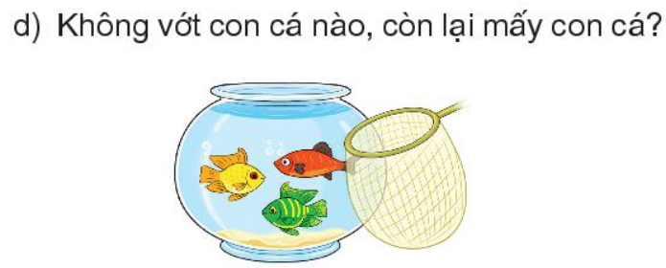
MÁI TRƯỜNG TUỔI THƠ
3 - 3 = 0
3 - 0 = 3

Slide 5
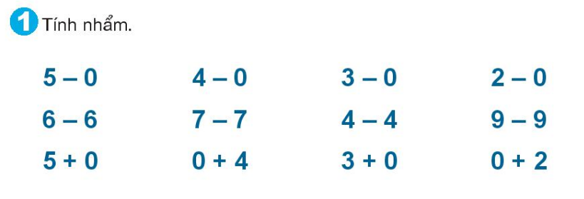
MÁI TRƯỜNG TUỔI THƠ
= 5
= 4
= 3
= 2
= 0
= 0
= 0
= 0
= 5
= 4
= 3
= 2

Slide 6
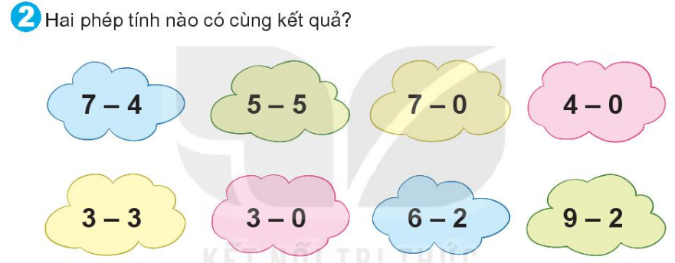
MÁI TRƯỜNG TUỔI THƠ

Slide 7
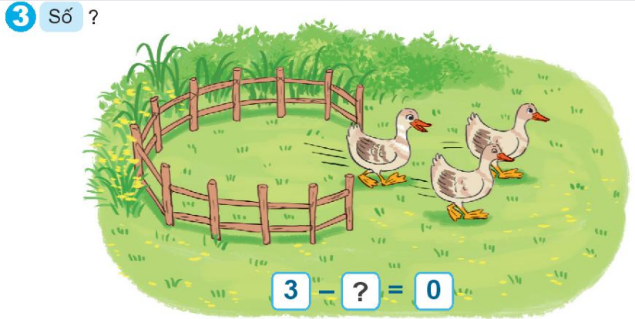
MÁI TRƯỜNG TUỔI THƠ
3

